Slide 1
Auto Provision UC200
(Bircom Ergin BOYACI – Müşteri Deneyimi ve Ürün Geliştirme)
2022

Slide 2
Örnek uygulamada SynWay IP PBX e Yealink T46S telefonunu 1010 dahili
Numarası ile otomatik eşleşip konfigurasyonu santralden çekmesini sağlayacak
Olan Uygulama ( autoprovision )

Slide 3
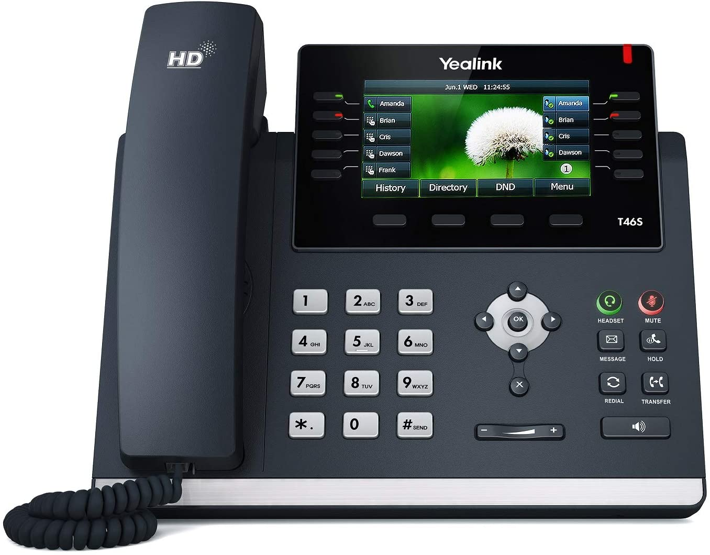
Ok tuşuna bir defa basilır ve ekranda
Görünen MAC addresi
Not edilir
Örnek: 00:15:65:c8:c9:de

Slide 4
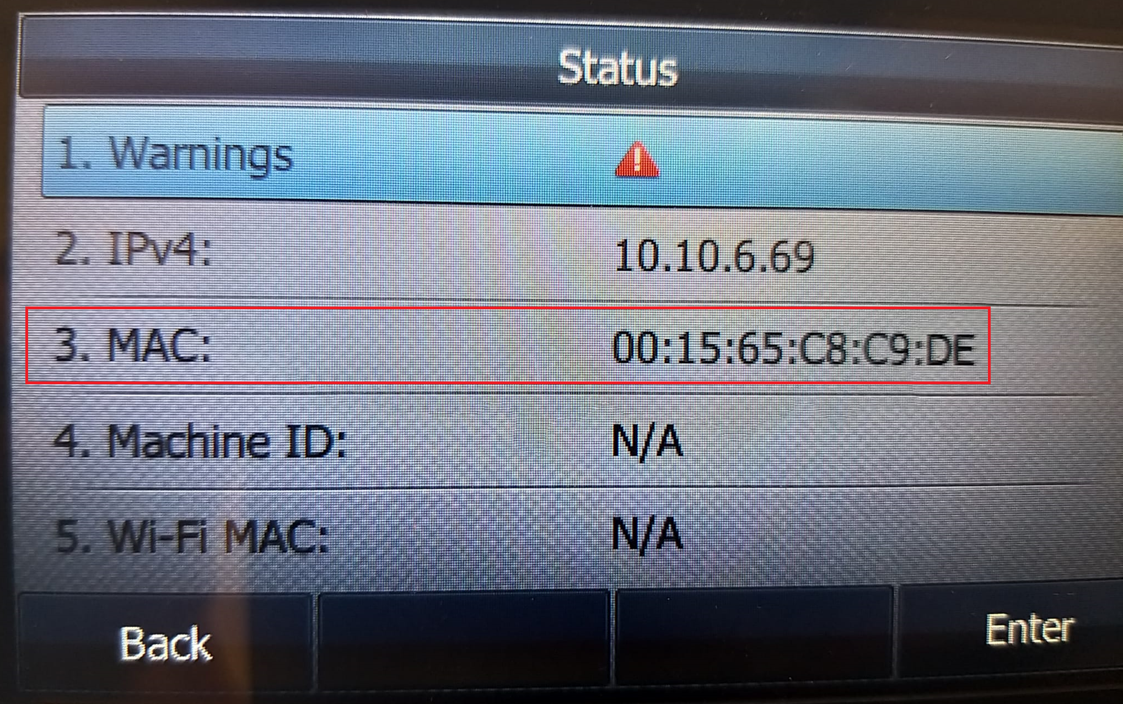

Slide 5
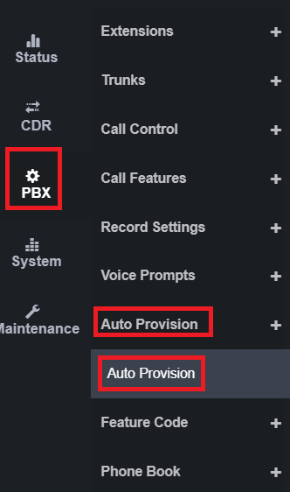
Bulk Add butonu tuşlanarak Yeni IP telefon, Mac Adress ve Daghili
Numara eşleştirlir

Slide 6
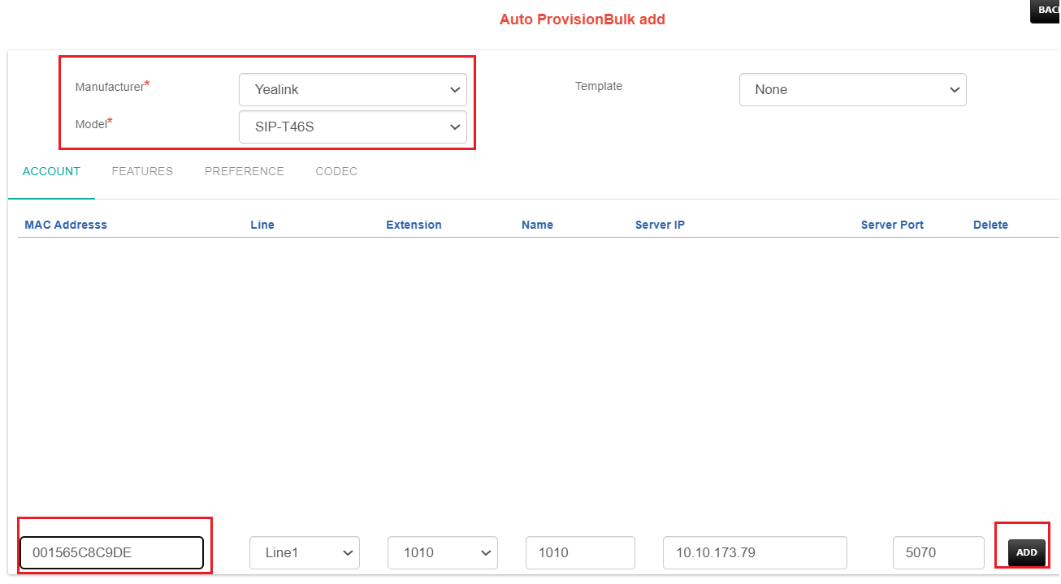

Slide 8
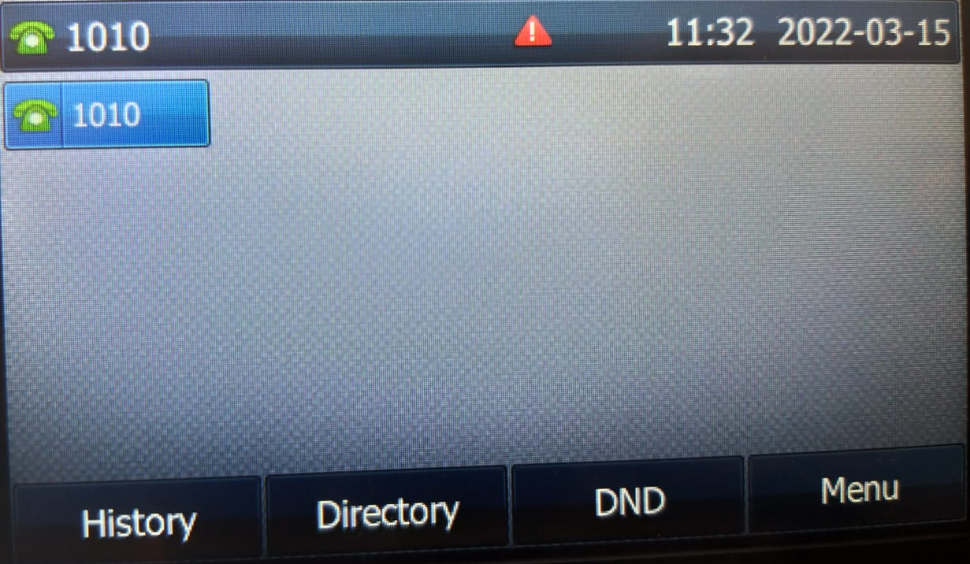
Yealink telefon restart edlir ve tekrardan açıldığında telefon yeni configurasyonu
Santralden çekmiş olur.

